Slide 1
基于商城系统的高可用负载均衡架构
自动1403
田祥
06141090
指导老师：程伟/李朕
Notes:
毕业论文答辩PPT主题

Slide 2
目录
01
背景
02
目的意义
03
整体架构
04
负载均衡模块
05
高可用模块
06
效果展示
07
感谢
CONTENTS
Notes:
章节架构|金色

Slide 3
背 景
随着电子商务的兴起，日益增长的用户数量对电子商务平台构成了很大的挑战，要提升网站运行速度和质量刻不容缓。网络硬件设备使得网络带宽的问题得到很大程度地改善，所以，接下来最大的问题就只剩下网络服务器的性能问题了。
Notes:
节标题

Slide 4
目的意义
1，提高网站系统的稳定性
2，增强网站系统的可用性
3，综合提升网站的服务性能

Slide 5
整体架构介绍
调度层
服务层
服务器1
主
备
服务器2
用户
网站系统
Notes:
选题背景|金色

Slide 6
负载均衡模块介绍
服务器1
用户
调度器
服务器2
服务器集群
Notes:
金色主题色的研究思路

Slide 7
高可用模块介绍
主
server1
备
server2
用户
调度层
服务器集群
Notes:
橙色主题色的论文相关问题研究

Slide 8
商城系统部署
1号店铺
主
备
2号店铺
用户

Slide 9
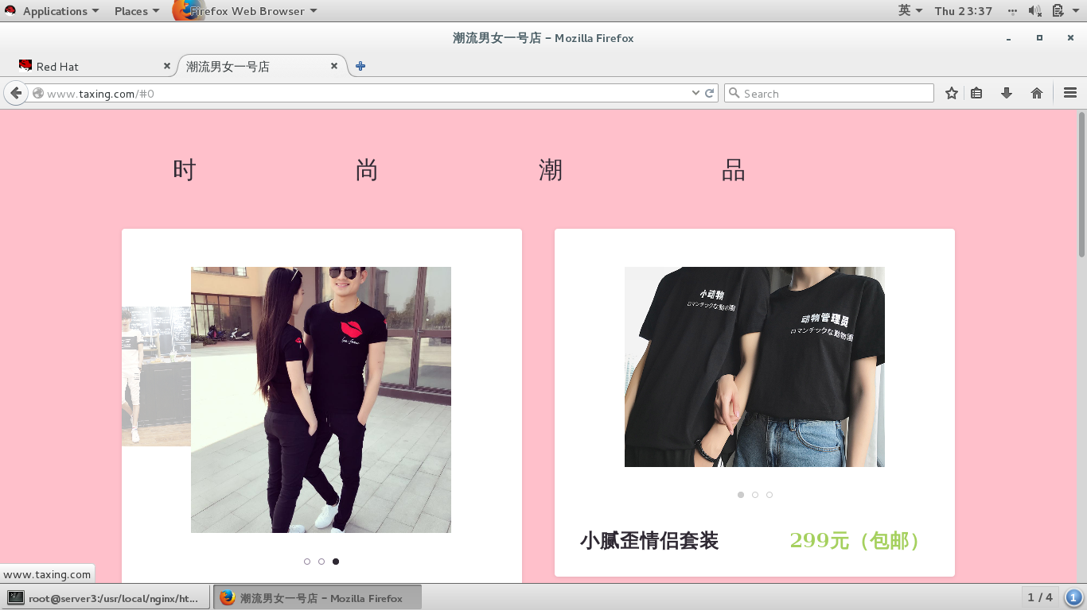
效果展示-请求被分配到1号店铺

Slide 10
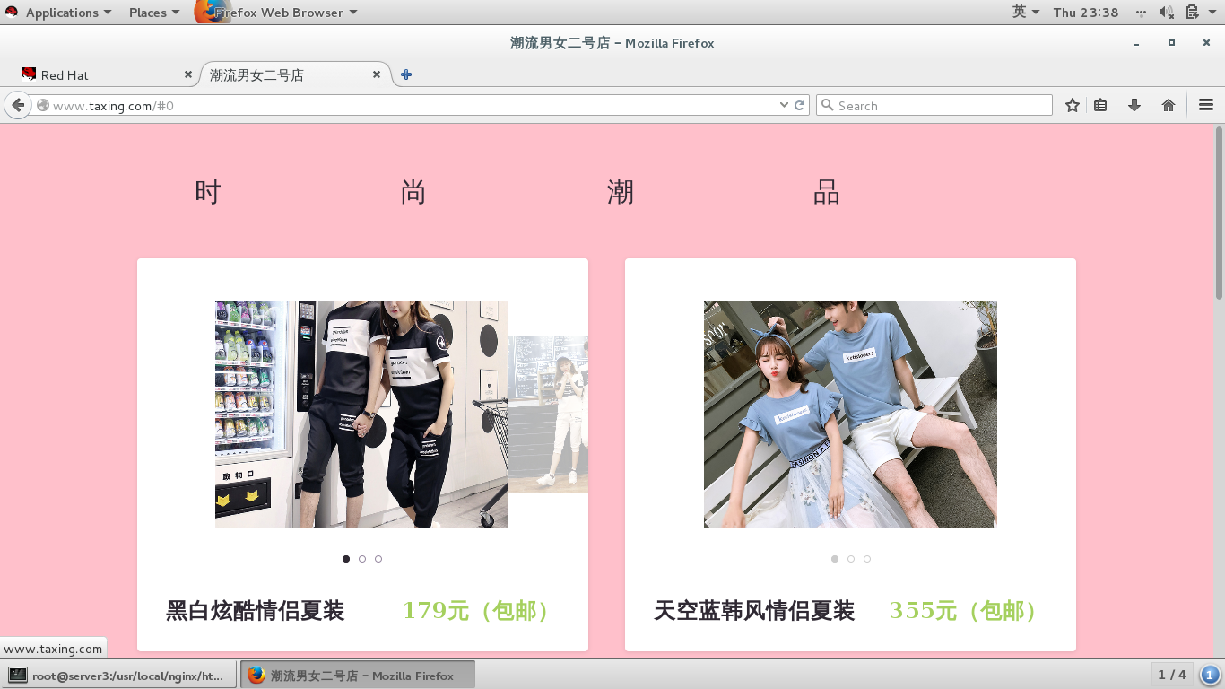
效果展示-请求被分配到2号店铺

Slide 11
谢谢观看！ 2018.6.9
THANKS
Notes:
结束页Thanks.

